Slide 1
Ρυθμίσεις Δανείων Χρηματοδοτικών Φορέων
06.10.2025
Γενική Γραμματεία Χρηματοπιστωτικού Τομέα και Διαχείρισης Ιδιωτικού Χρέους
Υπουργείο Εθνικής Οικονομίας και Οικονομικών
Ελληνική Δημοκρατία

Slide 2
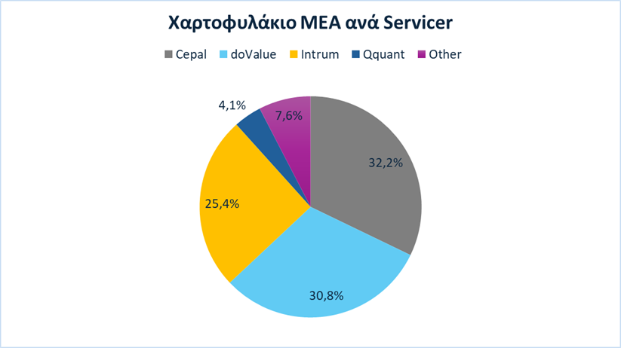
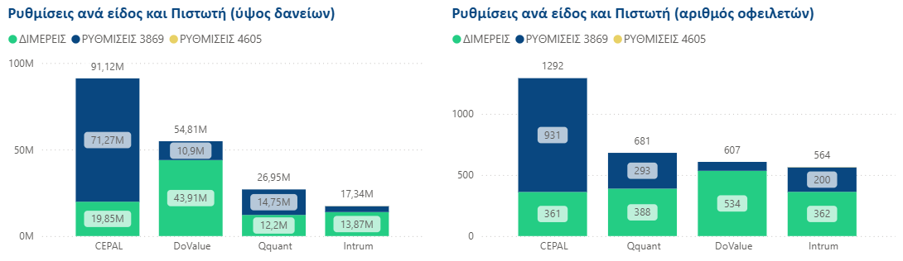
Από τα €79,4 δις ΜΕΑ που βρίσκονται στους Servicers οι 4 κατέχουν σχεδόν το 90%
…και τους αντιστοιχούν ρυθμίσεις ύψους €190,22 εκ. με 3.144 οφειλέτες για τον Αύγουστο
Servicers (Ι)
(στοιχεία Αυγ 2025)
Σημείωση: Τα γραφήματα στηλών δείχνουν την «παραγωγή» ρυθμίσεων εντός του μήνα αναφοράς σε όρους συνολικού ποσού ανάκτησης

Slide 3
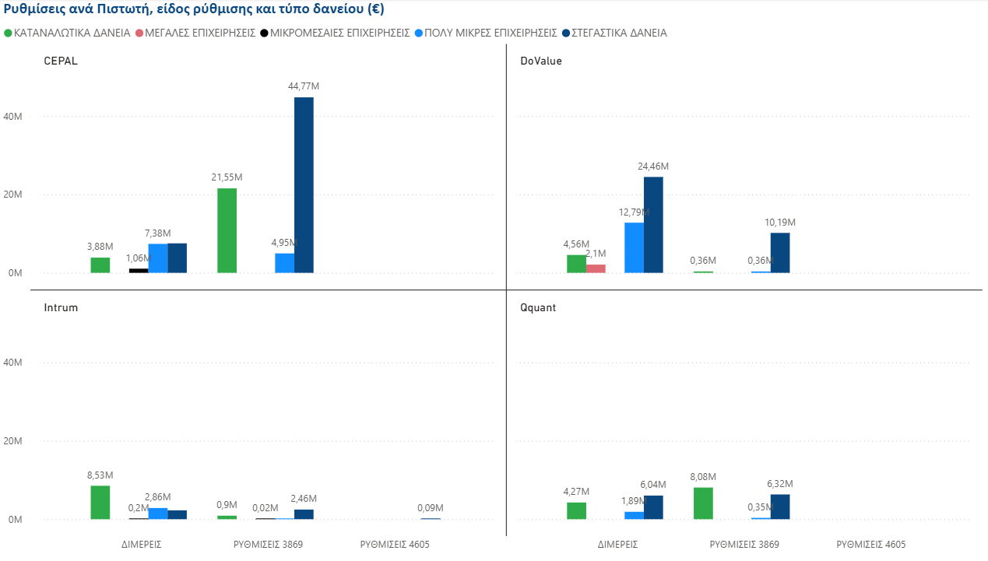
Το 54% των ρυθμίσεων (σε ποσά) αφορά οφειλές στεγαστικών δανείων
Στεγαστικά στην πλειοψηφία για Cepal, DoValue
Καταναλωτικά για Intrum
Servicers (ΙΙ)
(στοιχεία Αυγ 2025)

